Slide 1
프로젝트 제안서
2013210036 강은결

Slide 2
주제 및 선정 이유
Unity 엔진을 이용한 기어 VR 플랫폼의 미니게임 구현
선정 이유
VR HMD 중 접근성이 가장 좋기에 기어 VR을 선정
게임패드 없이는 조작 방법이 다양하지 않으므로 간단한 조작으로도 가능한 미니게임 선택 (게임패드 조작도 지원할 예정)

Slide 3
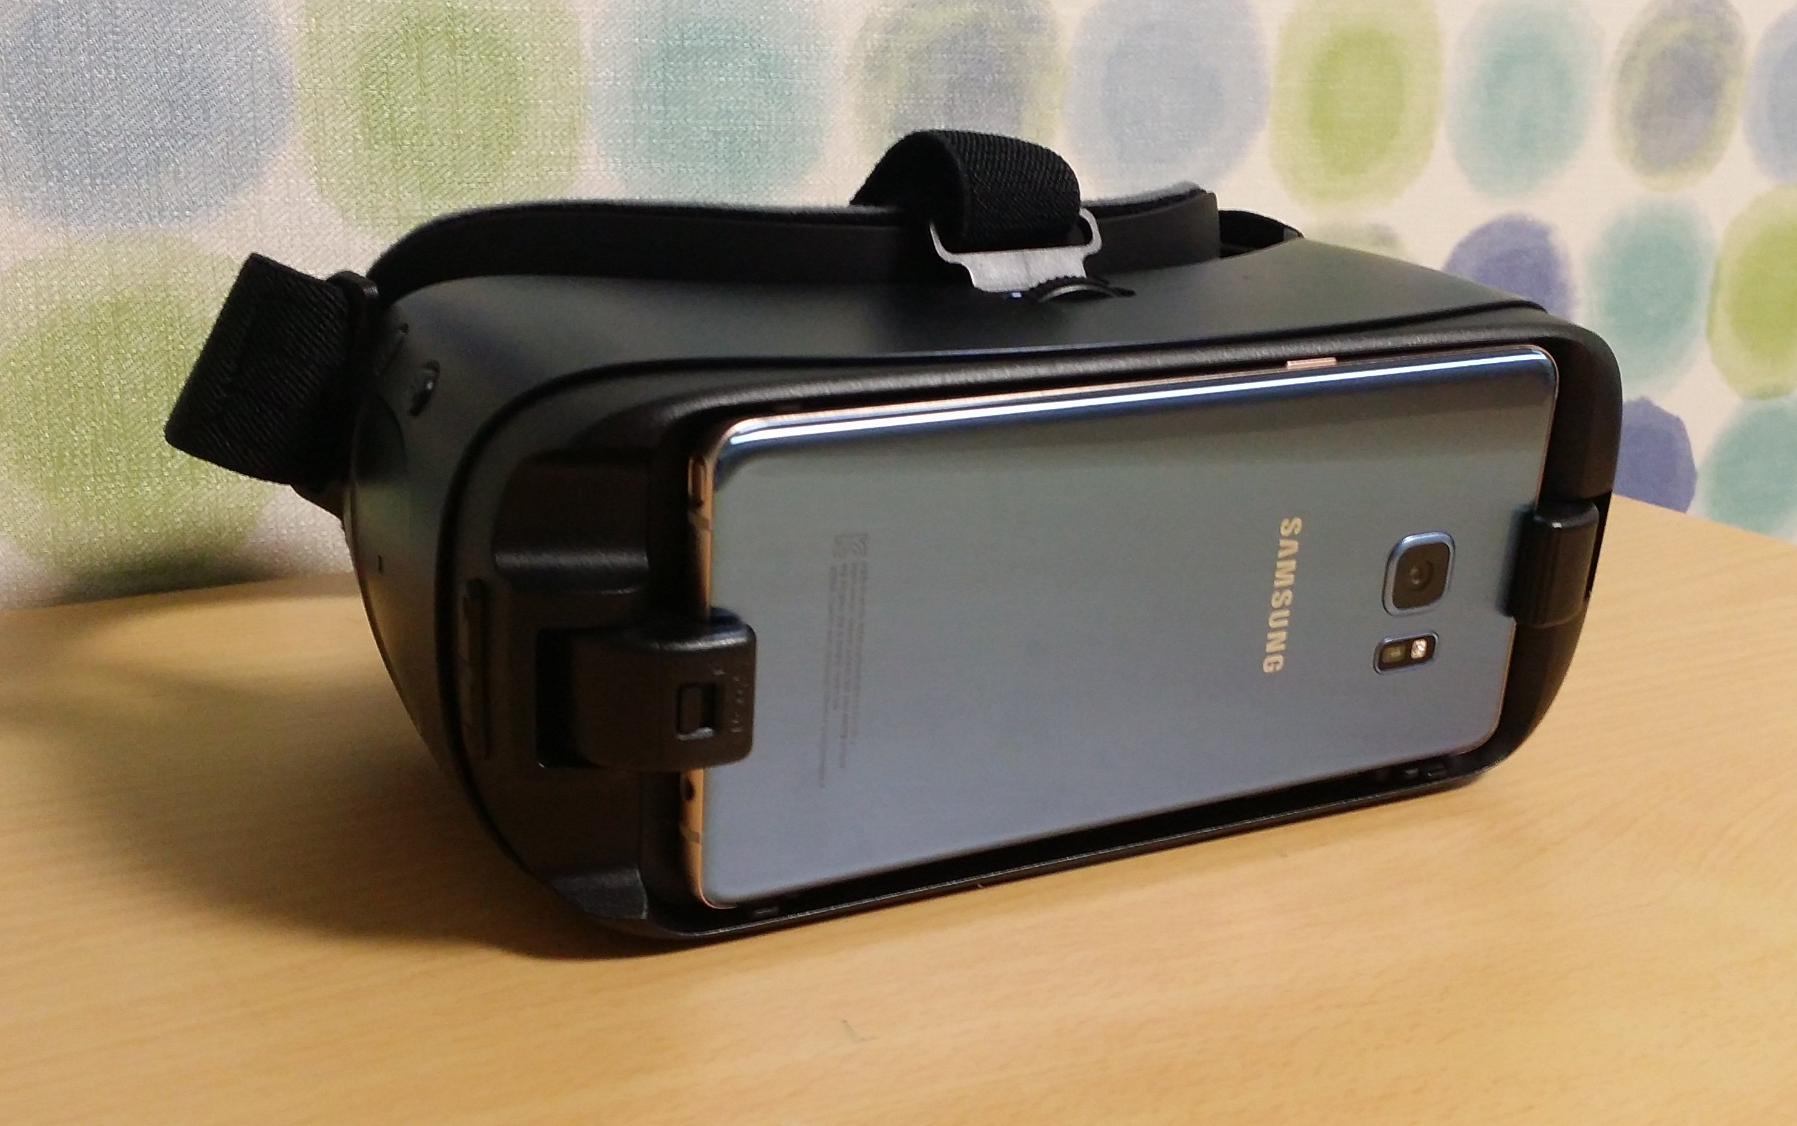

개발 환경
플랫폼: 기어 VR
툴: Unity 5.4.0
테스트 기기
New 기어 VR (기어 VR 2016년형)
삼성 갤럭시 노트7

Slide 4
프로젝트 소개
카페를 배경으로 하는 미니게임
2개의 미니게임을 구현할 예정
손님에 따라 좌석을 배치해주는 순발력 게임
주문이 들어온 순서에 따라 손님에게 전달해주는 기억력 게임
배경의 일부를 변경할 수 있도록 할 예정
가구의 위치 변경 및 정해진 디자인 중 하나 선택

Slide 5
Thank you!

